Slide 1
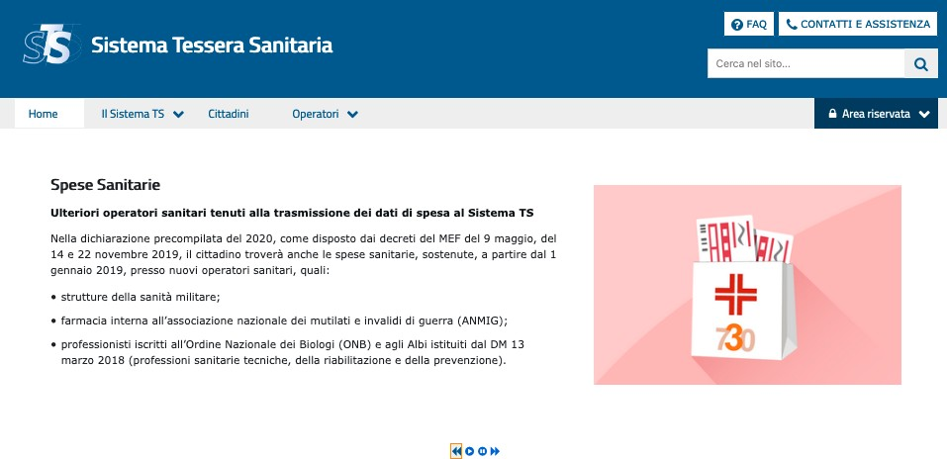
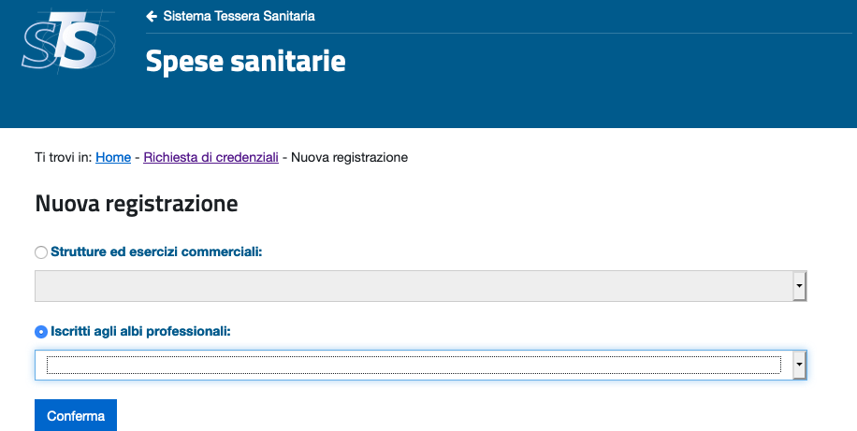
3. Clicca su “Iscritti agli albi professionali” e dal menu a tendina cerca la tua professione;

Slide 2
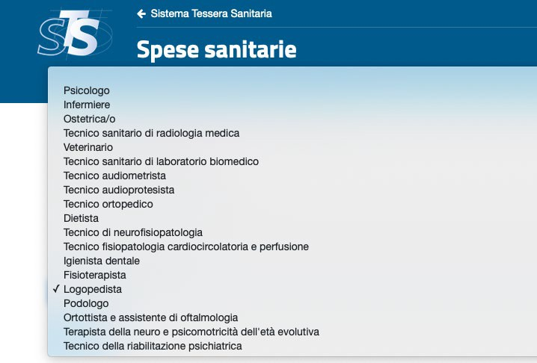

Slide 3
Dat i del rich iedente
"'Partita IVA
"'Codice F"1Scale richiedente (Titolare o Legale Rappresentante)
Numero Tessera Sanitaria richjedente
" Data scadenn Tessera Sanitaria richiedente (gg/mm/aaaa):
•1ndriu:o di Posta elettronica certificata {PECJ
"'Conferma indirizzo di Posta elettronica certificata (PEC)
Dat i iscrizione all'Albo Professiona le
t Ragiona Albo
I i --- Seleziona la re ione -- -
"'Nume ro lscrizion•
:1:oata inizio (data iscrizione)
El
Data fine (solo se successiva al 01/01/ 2016)
Il
Codica di sicurez.n
1 -- Audio -1
::: Altra i:{n[Mg jM
Z Altro audio
Inserisci I caratteri che vedi:
1%Hdi
T i t ro vi in: Home - Nuova registrazione - Reg istrazione '
Reg ist razio ne
Ric h ies ta correttamente acquisita con protocollo1912241050390751
o
All'indirizzo di posta elett ronica indicato da l r ichi edente , il Sistema TS for nirà ulte riori informazioni per procedere nel !lusso di accreditamento .

